Slide 1
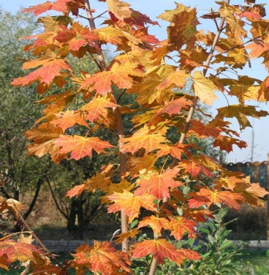
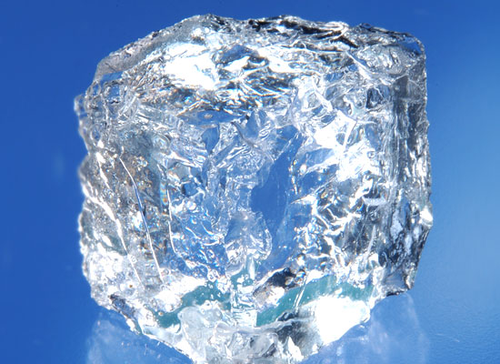
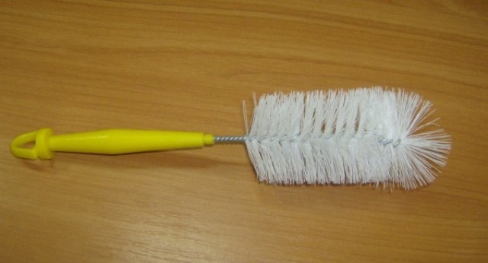
,
,
,
,
Д
Ж
Ж
РШ=Ж

Slide 2
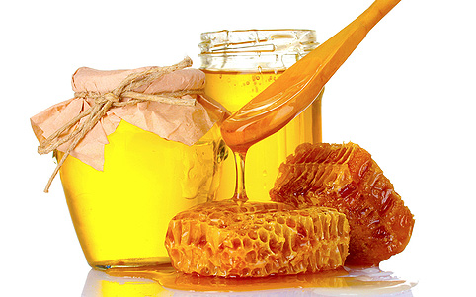
,
,
,
,
Д
Ж
Ж
,
,
У
Л
Ё
И
Ж

